Slide 1




2025年
湖南永通：一汽奥迪、一汽丰田
2025年6月

Slide 2
目录
1
集 团 简 介
2
公司简介
3
招聘岗位

Slide 3
集团简介
年销量
4S店
收入
172亿+
客户
600,000+
2000年
NO.1
54k+
10+
37
3000+
湖南永通集团有限公司，成立于2000年，是一家以汽车营销与汽车服务为主，集整车销售、售后维修、仓储物流、出租车经营与租赁、汽车展览与服务、汽车文化博览等于一体的，涵盖汽车销售与汽车后市场全产业链的大型股份制汽车集团企业。2023年经销商集团百强全国排名第32名，湖南第1名。湖南企业百强第18名。在省内10多座城市设立公司， 拥有37家4S店，员工超3000人， 保有客户超过60万
Notes:
年计达成率-大区 车型年计达成率、销售结构较去年&较年计：K平台、新能源、其他主力车 市占率目标达成-较年

Slide 4








集团简介
代理十二家汽车品牌，拥有三十七家厂家授权品牌4S店。
打造辐射贵州、广西、四川、重庆以及湖南本省的汽车商业物流产业中心：
河西永通汽车城、怀化国际汽车城、吉首永通汽车城
率先开拓汽车后市场，业务范围涵盖汽车及汽车后市场各个领域，形成了整车销售、售后服务、仓储物流、上牌检测、保险经纪公司、二手车置换、汽车延保、汽车消费贷款、汽车展览、汽车文化等完整的汽车产业链
拥有六家出租车公司，一家网约车公司，业务覆盖大半个湖南；拥有一家辐射全国的大型物流公司。
拥有湖南首家民用航空服务有限公司 ，业务范围包括：直升机销售、飞行员培训 、直升机托管、直升机租赁 、航空科普 、应急救援 、飞机旅行、飞机维修 、飞机加油等。
经营品牌

Slide 5
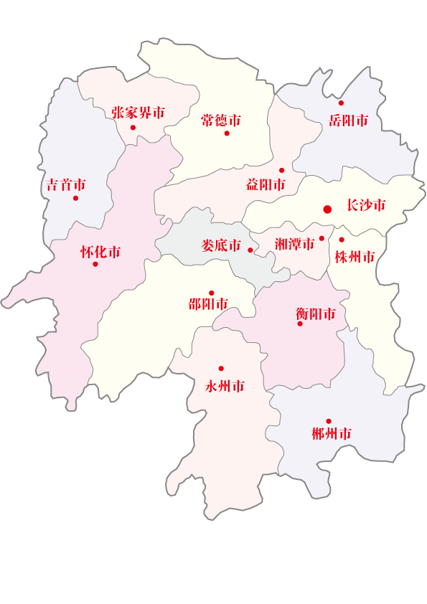







集团简介
经营品牌区域分布
3家4S店
1家出租车公司
1家4S店
3家4S店
1家出租车公司
1家出租车公司
1家4S店
23家4S店
2家出租车公司
1家网约车公司
上牌检测、保险经纪、快处快赔、维修、装饰、延保等配套服务公司
1家饮业公司
2家4S店
怀化国际汽车城
怀化国际会展中心怀化汽车二手车市场
长郡郡永实验学校
1家出租车公司
3家4S店
1家出租车公司
1家4S店

Slide 6
集团简介
2024年永通集团经营业绩
总收入
销售量
172亿
衍生业务
5.4万辆
售后产值
14.86亿
10.1亿

Slide 7
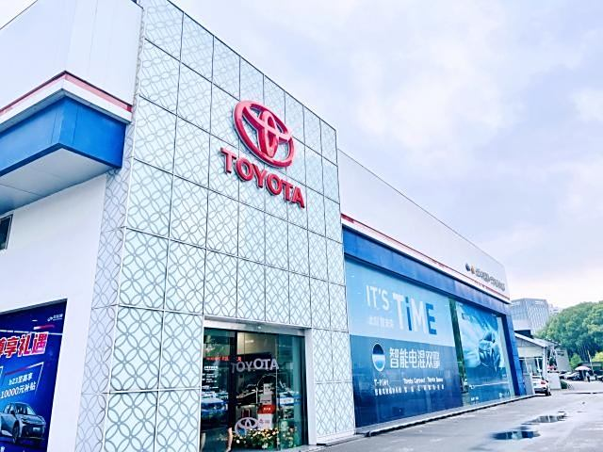
公司简介
长沙华运通丰田汽车销售服务有限公司是湖南首屈一指的汽车营销企业——“湖南永通”旗下专营一汽丰田品牌的专业汽车销售与服务公司，是一汽丰田公司（FTMS）在湖南首批认证的特许经销商之一，建店至今21年。
全国十佳金牌店，全国皇冠重点店，柯斯达重点店，bZ重点店，公司位于长沙市三一大道348号（四方坪），占地面积5936.16㎡，其中销售展厅面积为1572.8㎡，维修场地面积为1915.36㎡。
服务宗旨
公司秉承“诚信、认真、开拓进取”的企业精神，是专业的4S营销店，配套完善、设备先进、技术卓越、服务优质；公司全面引进“丰田售后服务市场系统（TSM）” ，坚持以“顾客至上”为服务宗旨，将实现“CS NO.1”（客户服务满意度第一）的服务理念贯穿企业的经营活动，2010年被评为“TCS道场店”，协助FTMS为一汽丰田经销店提供CS相关培训，确保为用户提供优质、快捷、全方位的丰田汽车专业服务，令客户真正感受“全过程无忧虑”。

Slide 8
招聘岗位需求
一汽丰田品牌
销售助理：4人
邀约专员：2人
服务顾问：2人
续保专员：2人
新媒体运营：2人
主 播：2人
一汽奥迪品牌
销售助理：2人 销售前台：1人
ADC专员：2人
实习待遇：底薪3000+免费住宿+员工食堂+生日假等福利

Slide 9
联系方式
一汽丰田：杨经理 15802557776（微信同号）
一汽奥迪：张经理 13975862813（微信同号）
湖南永通集团-期待你的加入！

Slide 10

大区自主拓展（可选项）
2. 大区新团队亮相
XXXXXXXXXXXXXXX
XXXXXXXXXXXXXXXXXXXXXXXXXX
~感谢聆听~

